Slide 1

Mobilidade de Código com Java RMI
André Wagner

Slide 2
Programa
Definições
Exemplo com Java RMI
Funcionamento (RMI)
Segurança
Tendências atuais

Slide 3

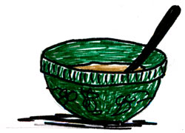
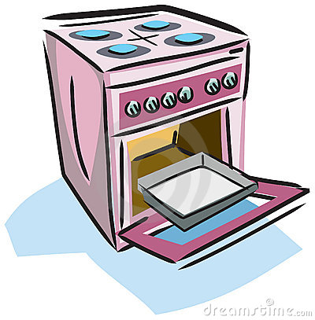

Mobilidade de Código
“Capacidade de alterar a localização onde um código está sendo executado de forma dinâmica.”

Slide 4
Tipos de Mobilidade
Mobilidade forte (strong mobility): código, dados e estado
Mobilidade fraca (weak mobility): código e dados
Qual a diferença entre dados e estado?
  Dados são dados de inicialização
  Estado são as variáveis de execução
Consequência: código móvel forte pode ser movido durante a execução

Slide 5
Classificação dos tipos
Moblidade forte
Migração
Pró-ativa
Reativa
Clonage remota
Pró-ativa
Reativa
Código
completo
Síncrono
Moblidade fraca
Envio de
código
Assíncrono
Fragmento
de código
Síncrono
Assíncrono
Código
completo
Síncrono
Busca de
código
Assíncrono
Fragmento
de código
Síncrono
Assíncrono

Slide 6
Exemplos de código móvel
Applets?
  Sim – mobilidade fraca
CORBA?
  Não, pois não envolve transferência de código.
Java RMI
  Não, se usado apenas para chamadas remotas.
  Sim, possibilita mobilidade forte.

Slide 7
Usos de código móvel
Balanceamento de carga
Economia de banda de rede (ex.: plataformas móveis)
Segurança de informações
Extensão dinâmica de funcionalidades
Tolerância a falhas
Suporte a operações desconectadas

Slide 8
Exemplo
Aplicativo que mede qualidade da conexão do celular e, no final do mês, faz a média
O dispositivo não tem espaço nem capacidade de processamento suficientes
O dispositivo vai enviando os dados para o servidor
No final do mês, ele envia o código que calcula a média e recebe o resultado

Slide 9
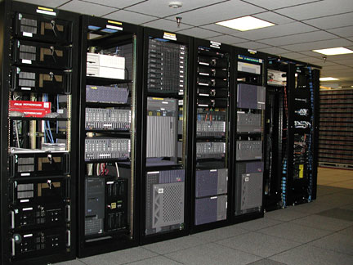


Exemplo
^{0,43253}
^{0,12356}
^{0,83546}
^{0,00000}
^{0,53664}
^{0,34234}
0,43253

Slide 10
Exemplo
Cliente
Servidor
Motor
Algoritmo
adicionaValor()
executarTarefa()
executar()
Arquivo jar

Slide 11
Interfaces
public interface Algoritmo<T> {
T executar(Vector<Double> valores);
}
public interface Motor extends Remote {
void adicionaValor(double v) throws RemoteException;
<T> T executarTarefa(Algoritmo<T> t) throws RemoteException;
}

Slide 12
Exemplo
Cliente
Servidor
Motor
Algoritmo
adicionaValor()
executarTarefa()
executar()
Media
Media
executar()
Servidor
adicionaValor()
executarTarefa()

Slide 13
Media.java
public class Media implements Algoritmo<Double>, Serializable {
private static final long serialVersionUID = 227L;
public Double executar(Vector<Double> valores) {
int n = 0;
double t = 0.0;
for(double v: valores) {
t += v;
n++;
}
if(n == 0)
return 0.0;
return t / n;
}
}

Slide 14
Exemplo
Cliente
Servidor
Motor
Algoritmo
adicionaValor()
executarTarefa()
executar()
Media
executar()
Servidor
main()
adicionaValor()
executarTarefa()
EnviaDados
CalcMedia
main()
main()

Slide 15
Exemplo
Cliente
Servidor
Motor
Algoritmo
adicionaValor()
executarTarefa()
executar()
Media
executar()
Servidor
main()
adicionaValor()
executarTarefa()
EnviaDados
CalcMedia
main()
main()

Slide 16
EnviaDados.java
public class EnviaDados {
public static void main(String args[]) {
if (System.getSecurityManager() == null) {
System.setSecurityManager(new SecurityManager());
}
try {
Registry registry = LocateRegistry.getRegistry(args[0]);
Motor motor = (Motor)registry.lookup("Motor");
motor.adicionaValor(Math.random());
} catch (Exception e) {
System.err.println("Motor exception:");
e.printStackTrace();
}
}
}

Slide 17
Exemplo
Cliente
Servidor
Motor
Algoritmo
adicionaValor()
executarTarefa()
executar()
Media
executar()
Servidor
main()
adicionaValor()
executarTarefa()
EnviaDados
CalcMedia
main()
main()

Slide 18
Funcionamento
Dispositivo
O RMI Registry é iniciado
As classes que disponibilizam objetos rodam obrigatoriamente na mesma máquina que ele
Ele apenas “registra” os os objetos (como se fosse um DNS)
Servidor
RMI
Registry

Slide 19
Funcionamento (Servidor.java)
Dispositivo
Motor motor = new Servidor();
Motor stub = (Motor)UnicastRemoteObject.exportObject(motor, 0);
Registry registry = LocateRegistry.getRegistry();
registry.rebind("Motor", stub);
Servidor
RMI
Registry
Servidor

Slide 20
Funcionamento (Servidor.java)
Dispositivo
Motor motor = new Servidor();
Motor stub = (Motor)UnicastRemoteObject.exportObject(motor, 0);
Registry registry = LocateRegistry.getRegistry();
registry.rebind("Motor", stub);
Servidor
RMI
Registry
Stub de
Servidor
Servidor

Slide 21
Funcionamento (Servidor.java)
Dispositivo
Motor motor = new Servidor();
Motor stub = (Motor)UnicastRemoteObject.exportObject(motor, 0);
Registry registry = LocateRegistry.getRegistry();
registry.rebind("Motor", stub);
Servidor
RMI
Registry
Stub de
Servidor
Servidor

Slide 22
Funcionamento (Servidor.java)
Dispositivo
Motor motor = new Servidor();
Motor stub = (Motor)UnicastRemoteObject.exportObject(motor, 0);
Registry registry = LocateRegistry.getRegistry();
registry.rebind("Motor", stub);
Servidor
RMI
Registry
“Motor”
Stub de
Servidor
Servidor

Slide 23
Funcionamento (Cliente.java)
Dispositivo
Registry registry = LocateRegistry.getRegistry(args[0]);
Motor motor = (Motor)registry.lookup("Motor");
Media media = new Media();
double d = motor.executarTarefa(media);
Servidor
RMI
Registry
“Motor”
Stub de
Servidor
Servidor

Slide 24
Funcionamento (Cliente.java)
Dispositivo
Motor
Registry registry = LocateRegistry.getRegistry(args[0]);
Motor motor = (Motor)registry.lookup("Motor");
Media media = new Media();
double d = motor.executarTarefa(media);
Servidor
RMI
Registry
“Motor”
Stub de
Servidor
Servidor

Slide 25
Funcionamento (Cliente.java)
Dispositivo
Motor
Media
Registry registry = LocateRegistry.getRegistry(args[0]);
Motor motor = (Motor)registry.lookup("Motor");
Media media = new Media();
double d = motor.executarTarefa(media);
Servidor
RMI
Registry
“Motor”
Stub de
Servidor
Servidor

Slide 26
Funcionamento (Cliente.java)
Dispositivo
Motor
Media
Registry registry = LocateRegistry.getRegistry(args[0]);
Motor motor = (Motor)registry.lookup("Motor");
Media media = new Media();
double d = motor.executarTarefa(media);
Servidor
RMI
Registry
“Motor”
Stub de
Servidor
Servidor

Slide 27
Funcionamento (Servidor.java)
Dispositivo
Motor
Media
return media.executar(valores);
Servidor
RMI
Registry
“Motor”
Stub de
Servidor
Servidor

Slide 28
Classificação dos tipos
Moblidade forte
Migração
Pró-ativa
Reativa
Clonage remota
Pró-ativa
Reativa
Código
completo
Síncrono
Moblidade fraca
Envio de
código
Assíncrono
Fragmento
de código
Síncrono
Assíncrono
Código
completo
Síncrono
Busca de
código
Assíncrono
Fragmento
de código
Síncrono
Assíncrono

Slide 29
Segurança
Segurança é a maior preocupação quando se fala de código remoto
Como podemos impedir que código malicioso seja executado?
No Java RMI, podemos utilizar as restrições que a JVM oferece
Exemplo

Slide 30
Arquivos de Policy
Política permissiva
grant {
permission java.security.AllPermission;
};
Política restritiva
grant {
permission java.net.SocketPermission "localhost", "connect,accept,listen,resolve";
};

Slide 31
Tendências Atuais
O código migra a si próprio
O código conhece sua localização e faz uso disso
  Dispositivos
  Informações
  Disponibilidade de hardware
  Disponibilidade de rede
  Operações desconectadas

Slide 32


Paradigmas de desenvolvimento
Amigas
(dispositivos /
servidores)
Cristine
Luísa
Torta
(dados
processados)
Ingredientes
(dados)
Receita
(código)
Forno
(recursos computacionais)

Slide 33
Cliente-Servidor (CS)
“Pode me fazer uma
torta?”
Cristine
Luísa
“Sim, aqui está.”

Slide 34
Execução Remota (REV)
“Pode me fazer uma
torta? A receita é...”
Cristine
Luísa
“Sim, aqui está.”

Slide 35
Código sob demanda (COD)
“Como é a receita daquela torta?”
Cristine
Luísa
“A receita é a segunte: ...”

Slide 36
Agente móvel (MA)
“Já fiz a mistura para a torta, posso ir aí assar?”
Cristine
Luísa
“Mas é claro!”

Slide 37
Conclusão
Mobilidade de código remoto apresenta diversas oportunidades
Pode ser forte ou fraco
A segurança deve sempre ser levada em consideração
Existem certos paradigmas de desenvolvimento que podem ser levados em consideração

Slide 38
Bibliografia
Fuggetta et al. “Understanding Code Mobility” published in IEEE Transactions on Software Engineering, maio de 1998
Oracle, “Dynamic code downloading using JavaTM RMI”, disponível em http://download.oracle.com/javase/1.5.0/docs/guide/rmi/codebase.html
Oracle, “RMI Trail”, disponível em http://download.oracle.com/javase/tutorial/rmi/index.html

